Slide 1
상관관계 / 회귀 분석 내용
데이터 시각화

Slide 2
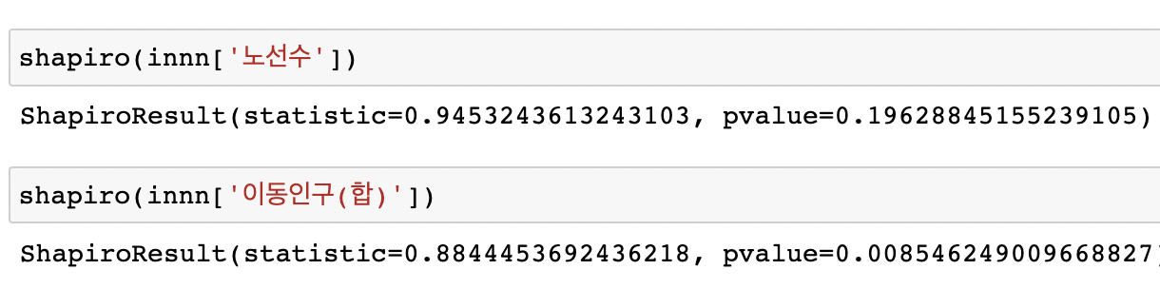
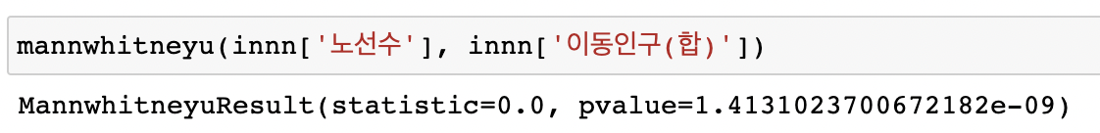
1. 노선수와 유입인구수는 상관관계가 있다.
대립가설: 노선수와 유입인구수는 상관관계가 있다.
귀무가설: 노선수와 유입인구수는 상관관계가 없다.
정규성 검정
- 노선수: 정규성을 따름
이동인구(합): 정규성을 따르지 않음
-> 비모수 검정
상관관계 분석
- p<0.05 이므로 귀무가설 기각, 대립가설 채택
- 따라서 노선수와 유입인구수는 상관관계가 있다.

Slide 3
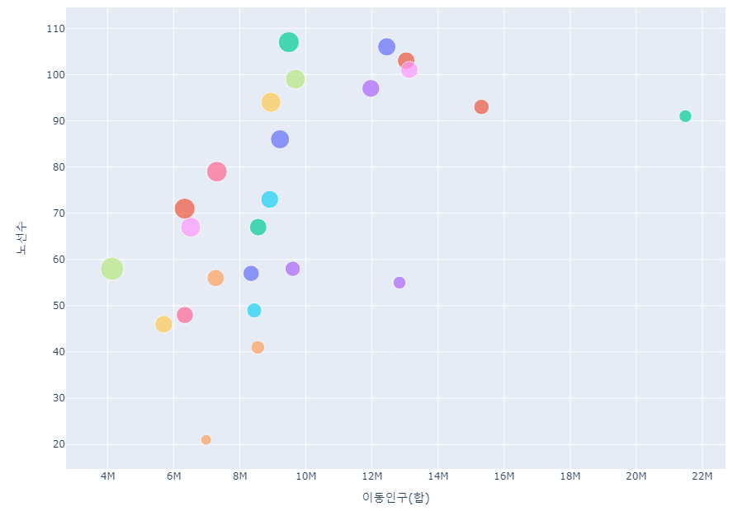
1. 노선수와 유입인구수는 상관관계가 있다.
노선수 ↑
이동인구(합) ↓
중구
노선수 ↑
이동인구(합) ↑
강남구
송파구
강서구
광진구
노선수 ↓
이동인구(합) ↓
강동구
노선수 ↓
이동인구(합) ↑
Notes:
- 노선수/유입인구 수 비율이 가장 작은 값 5개의 자치구를 확인할 수 있었음 (스토리텔링 ppt)
- 데이터를 비율에 따라 점의 크기를 다르게 설정해서 시각화함
작은 값 5개의 자치구가 유입인구 수 대비 노선 수가 적은 자치구임을 확인할 수 있음

Slide 4
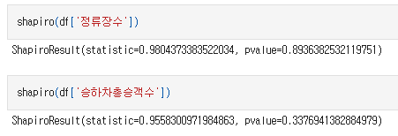

2. 승하차총승객수와 정류장수와 상관관계가 있다.
대립가설: 승하차총승객수와 정류장수와 상관관계가 있다.
귀무가설: 승하차총승객수와 정류장수와 상관관계가 없다.
정규성 검정
- 정류장수: 정규성을 따름
- 승하차총승객수: 정규성을 따름
-> Pearsonr 상관관계 분석
상관관계 분석
상관계수: 0.573, p-value: 0.0027
p<0.05 이므로 귀무가설 기각, 대립가설 채택
- 따라서 승하차총승객수와 정류장수와 상관관계가 있다.

Slide 5
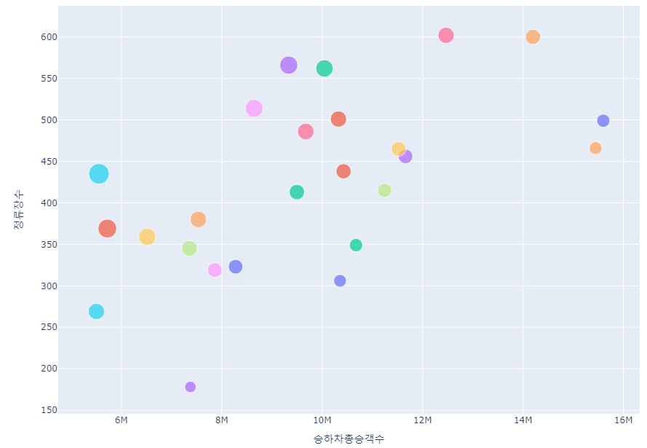
2. 승하차총승객수와 정류장수와 상관관계가 있다.
정류장수 ↑
승하차총승객수 ↓
정류장수 ↑
승하차총승객수 ↑
강남구
관악구
종로구
동대문구
정류장수 ↓
승하차총승객수 ↓
중구
정류장수 ↓
승하차총승객수 ↑
Notes:
- 정류장수/승하차총승객수 비율이 가장 작은 값 5개의 자치구를 확인할 수 있었음 (스토리텔링 ppt)
- 데이터를 비율에 따라 점의 크기를 다르게 설정해서 시각화함
작은 값 5개의 자치구가 승하차총승객수 대비 버스정류장수가 적은 자치구임을 확인할 수 있음

Slide 6
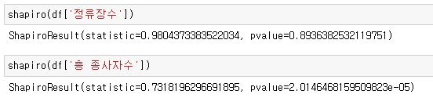

3. 총 종사자수와 버스정류장 수는 상관관계가 있다.
대립가설: 총 종사자수와 버스정류장 수는 상관관계가 있다.
귀무가설: 총 종사자수와 버스정류장 수는 상관관계가 없다.
정규성 검정
- 정류장수 : 정규성을 따름
- 총 종사자수: 정규성을 따르지 않음
-> 비모수 검정
상관관계 분석
- p<0.05 이므로 귀무가설 기각, 대립가설 채택
- 따라서 총 종사자수와 버스정류장 수는 상관관계가 있다.

Slide 7
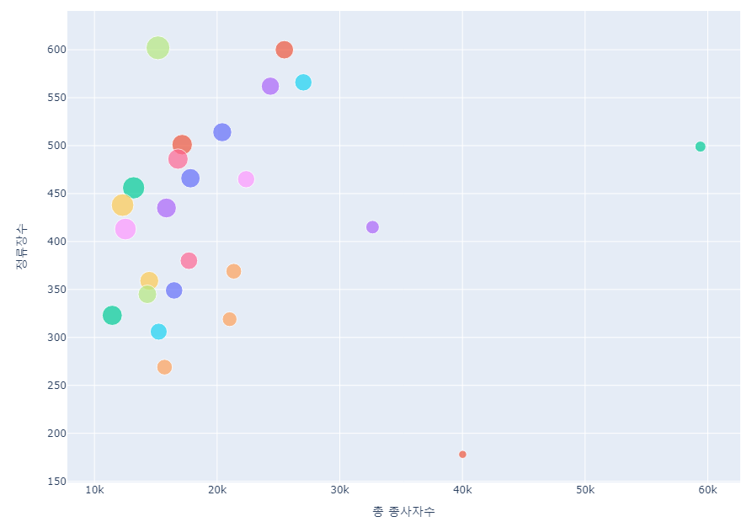
3. 총 종사자수와 버스정류장 수는 상관관계가 있다.
정류장수 ↑
총종사자수 ↓
정류장수 ↑
총종사자수 ↑
강남구
송파구
양천구
광진구
중구
정류장수 ↓
총종사자수 ↓
정류장수 ↓
총종사자수 ↑
Notes:
- 정류장수/총 종사자 수 비율이 가장 작은 값 5개의 자치구를 확인할 수 있었음 (스토리텔링 ppt)
- 데이터를 비율에 따라 점의 크기를 다르게 설정해서 시각화함
작은 값 5개의 자치구가 총 종사자 수 대비 버스정류장 수가 적은 자치구임을 확인할 수 있음

Slide 8
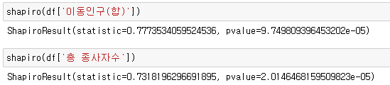

4. 주간상주지(근무지)로 가는 유동인구와 총 종사자수는 상관관계가 있다.
대립가설: 주간상주지(근무지)로 가는 유동인구와 총 종사자수는 상관관계가 있다.
귀무가설: 주간상주지(근무지)로 가는 유동인구와 총 종사자수는 상관관계가 없다.
정규성 검정
- 이동인구(합) : 정규성을 따르지 않음
- 총 종사자수: 정규성을 따르지 않음
-> 비모수 검정
상관관계 분석
- p<0.05 이므로 귀무가설 기각, 대립가설 채택
- 따라서 주간상주지(근무지)로 가는 유동인구와 총 종사자수는 상관관계가 있다.

Slide 9
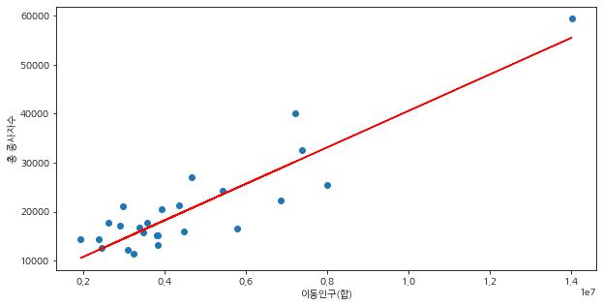
4. 주간상주지(근무지)로 가는 유동인구와 총 종사자수는 상관관계가 있다.
회귀 분석
- R-squared (설명력): 0.809
-> x는 y를 80.9% 설명할 수 있다.
Notes:
- 회귀 분석을 통해 해당 가설이 유의미한 가설임을 확인함.
- (실제값과 예측값의 차이가 적음)
P-value와 설명력을 확인할 수 있음

Slide 10
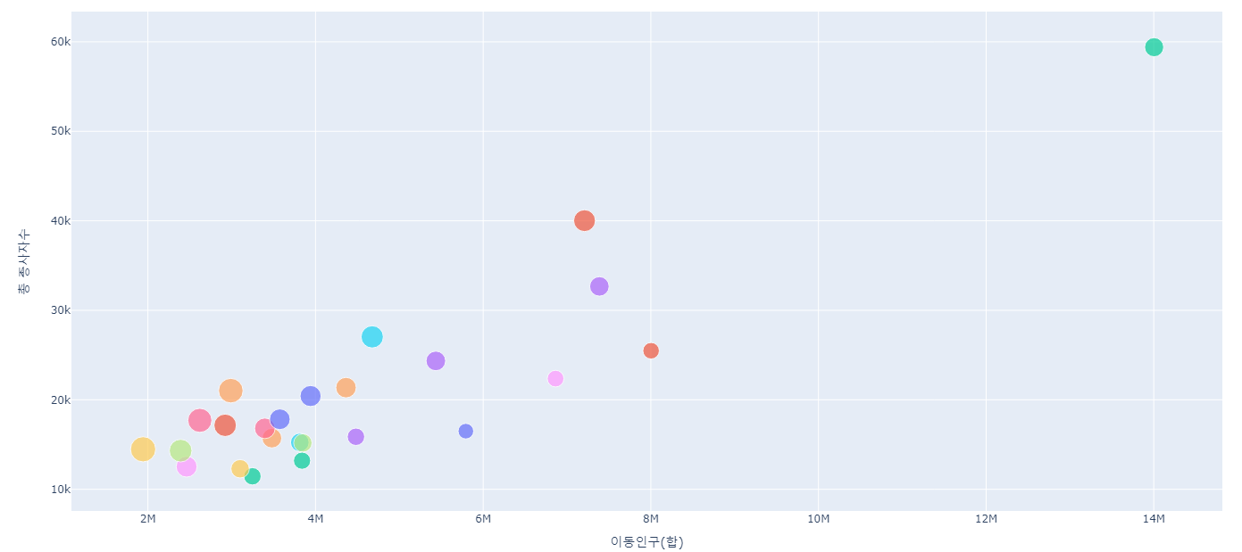
4. 주간상주지(근무지)로 가는 유동인구와 총 종사자수는 상관관계가 있다.
총종사자수 ↑
이동인구(합) ↓
총종사자수 ↑
이동인구(합) ↑
서초구
영등포구
종로구
총종사자수 ↓
이동인구(합) ↓
총종사자수 ↓
이동인구(합) ↑
서대문구
용산구
Notes:
- 총 종사자 수/유동인구 비율이 가장 작은 값 5개의 자치구를 확인할 수 있었음 (스토리텔링 ppt)
- 데이터를 비율에 따라 점의 크기를 다르게 설정해서 시각화함
작은 값 5개의 자치구가 주간상주지로 가는 유동인구 수 대비 총 종사자 수가 적은 자치구임을 확인할 수 있음

Slide 11
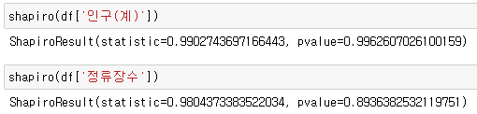

5. 등록인구와 버스정류장수는 상관관계가 있다.
대립가설: 등록인구와 버스정류장수는 상관관계가 있다.
귀무가설: 등록인구와 버스정류장수는 상관관계가 없다.
정규성 검정
- 인구(계): 정규성을 따름
- 정류장수: 정규성을 따름
-> Pearsonr 상관관계 분석
상관관계 분석
상관계수: 0.567, p-value: 0.0031
p<0.05 이므로 귀무가설 기각, 대립가설 채택
- 따라서 등록인구와 버스정류장수는 상관관계가 있다.

Slide 12
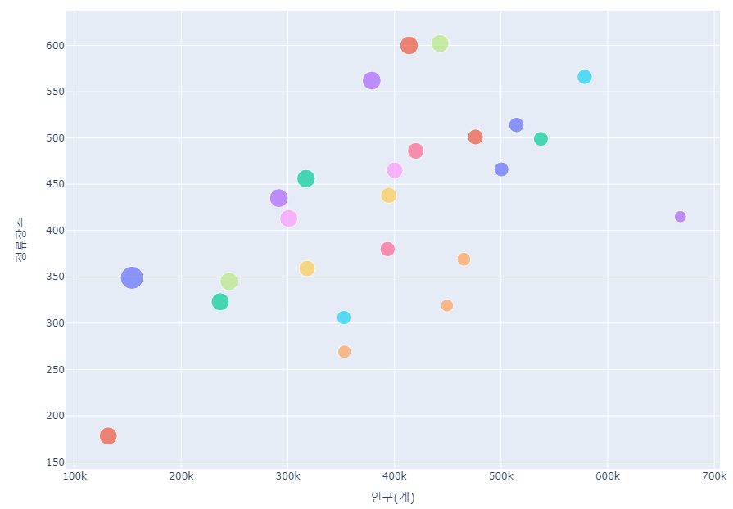
5. 등록인구와 버스정류장수는 상관관계가 있다.
정류장수 ↑
인구(계) ↓
정류장수 ↑
인구(계) ↑
송파구
강동구
동대문구
양천구
광진구
정류장수 ↓
인구(계) ↓
정류장수 ↓
인구(계) ↑
Notes:
- 정류장수/등록인구 수 비율이 가장 작은 값 5개의 자치구를 확인할 수 있었음 (스토리텔링 ppt)
- 데이터를 비율에 따라 점의 크기를 다르게 설정해서 시각화함
작은 값 5개의 자치구가 등록인구 수 대비 버스정류장 수가 적은 자치구임을 확인할 수 있음

Slide 13
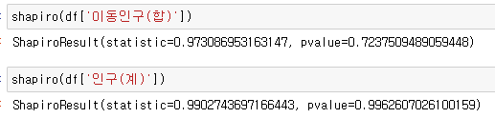

6. 야간상주지(집)으로 가는 유동인구와 등록인구는 상관관계가 있다.
대립가설: 야간상주지(집)으로 가는 유동인구와 등록인구는 상관관계가 있다.
귀무가설: 야간상주지(집)으로 가는 유동인구와 등록인구는 상관관계가 없다.
정규성 검정
- 이동인구(합): 정규성을 따름
- 인구(계): 정규성을 따름.
-> Pearsonr 상관관계 분석
상관관계 분석
상관계수: 0.935, p-value: 7.63e-12
p<0.05 이므로 귀무가설 기각, 대립가설 채택
- 따라서 야간상주지(집)으로 가는 유동인구와 등록인구는 상관관계가 있다.

Slide 14
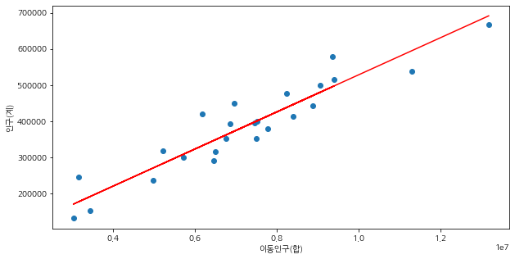
6. 야간상주지(집)으로 가는 유동인구와 등록인구는 상관관계가 있다.
회귀 분석
- R-squared (설명력): 0.874
-> x는 y를 87.4% 설명할 수 있다.
Notes:
- 회귀 분석을 통해 해당 가설이 유의미한 가설임을 확인함.
- (실제값과 예측값의 차이가 적음)
P-value와 설명력을 확인할 수 있음

Slide 15
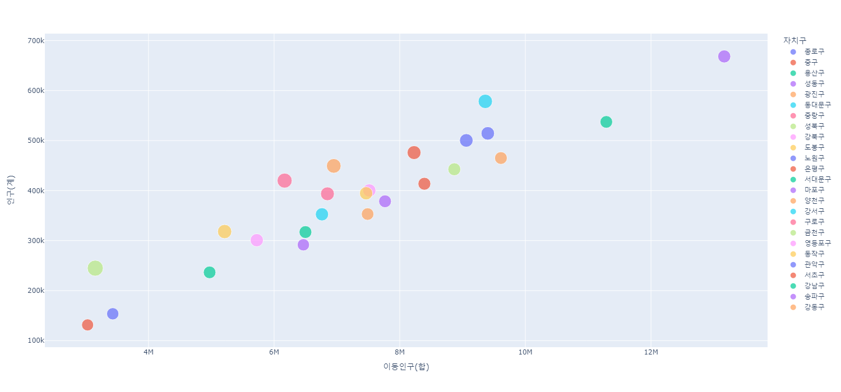
6. 야간상주지(집)으로 가는 유동인구와 등록인구는 상관관계가 있다.
인구(계) ↑
이동인구(합) ↓
인구(계) ↑
이동인구(합) ↑
광진구
인구(계) ↓
이동인구(합) ↓
성동구
인구(계) ↓
이동인구(합) ↑
용산구
종로구
중구
Notes:
- 등록인구/유동인구 비율이 가장 작은 값 5개의 자치구를 확인할 수 있었음 (스토리텔링 ppt)
- 데이터를 비율에 따라 점의 크기를 다르게 설정해서 시각화함
작은 값 5개의 자치구가 야간상주지로 가는 유동인구 수 대비 등록인구 수가 적은 자치구임을 확인할 수 있음

